Slide 1
宏观经济学
中央财经大学2019年春季学期
第12讲、货币供给、利率与金融市场
陈斌开

Slide 2
本讲内容
货币供给
  银行系统如何创造货币
  央行控制货币供给的三种方法
  为什么央行不能精确的控制货币供给
货币与利率
金融市场

Slide 3
银行在货币供给中的角色
货币供给等于通货加上活期存款需求:
M = C + D
因为货币供给包括活期存款，银行系统在其中起到重要作用

Slide 4
准备金 (R ): 银行没有放贷出去的存款.
对银行来说，负债包括存款，资产包括准备金和未偿还贷款
百分之百准备金的银行制度: 在这种制度下，银行把所有的存款作为准备金持有
部分准备金的银行制度: 这种制度下，银行只把他们的部分存款作为准备金
Notes:
It might be worthwhile at this point to explain why deposits are liabilities and why reserves and loans are assets.

Slide 5
情景1: 没有银行
没有银行时,
D = 0 ，M = C = $1000.
Notes:
In this and the following examples, we assume there is $1000 in currency circulating in the economy.
We then compare the size of the money supply in different scenarios about the banking system: no banks, 100% reserve banking, and fractional reserve banking.

Slide 6
情景２: 百分之百准备金的银行制度
起始 C = $1000, D = $0, M = $1000.
现在假设家庭吧这个经济的全部1000美元存入第一银行
存款后,
C = $0,
D = $1000,
M = $1000.
百分之百准备金的银行制度不影响货币供给.
第一银行的资产负债表
资产
负债
准备金 $1000
存款 $1000

Slide 7
情景 3: 部分准备金的银行制度
假设银行把20% 的存款作为准备金，这样余下的存款就可以作为贷款了
第一家银行贷款出去800美元.
现在货币供给$1800:
  存款人仍有$1000 的活期存款，
  但是现在借款人有$800 的通货
第一银行的资产负债表
资产
负债
准备金 $200
贷款$800
存款 $1000

Slide 8
情景 3: 部分准备金的银行制度
这样，在部分准备金的银行制度下，银行创造了货币
第一银行的资产负债表
准备金 $200
贷款 $800
存款 $1000

Slide 9
情景 3: 部分准备金的银行制度
假设借款人把 800美元存入第二银行.
起始, 第二银行的资产负债表是:
但是第二银行将把80% 的存款放贷出去，这时，资产负债表将是：
第二银行的资产负债表
资产
负债
reserves $800
loans $0
存款 $800
准备金 $160
贷款 $640
Notes:
Maybe the borrower deposits the $800 in the bank. Or maybe the borrower uses the money to buy something from someone else, who then deposits it in the bank. In either case, the $800 finds its way back into the banking system.

Slide 10
情景 3: 部分准备金的银行制度
如果这640美元最终存入第三银行
这时，第三银行将把20%的存款作为准备金，其余的放贷出去:
第三银行资产负债表
资产
负债
reserves $640
loans $0
存款 $640
准备金 $128
贷款 $512
Notes:
Again, the person who borrowed the $640 will either deposit it in his own checking account, or will use it to buy something from somebody who, in turn, deposits it in her checking account. In either case, the $640 winds up in a bank somewhere, and that bank can then use it to make new loans.

Slide 11
这时，发现总货币量为:
初时存款 = $1000
+ 第一银行贷款 = $ 800
+ 第二银行贷款 = $ 640
+ 第三银行贷款 = $ 512
+ …
货币总供给 = (1/rr ) × $1000
其中 rr =准备金占存款的比例
在我们上面的例子中, rr = 0.2, 所以 M = $5000

Slide 12
银行体系中的货币创造
部分准备金的银行体系创造了货币，但是并没有创造财富:
银行贷款给借款人时，借款人承担了对银行的债务

Slide 13
货币供给模型
外生变量
基础货币， B = C + R
  由央行直接控制
准备金－存款比率， rr = R/D
  取决于银行的经营规程和银行政策
通货－存款比率， cr = C/D
  取决于家庭对其希望持有的货币形式的偏好

Slide 14
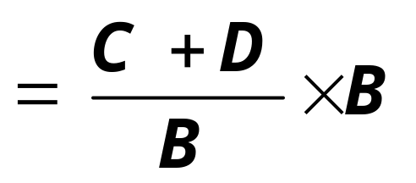
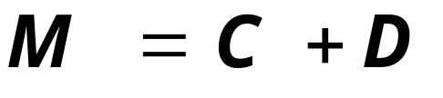
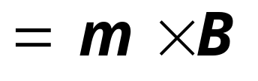
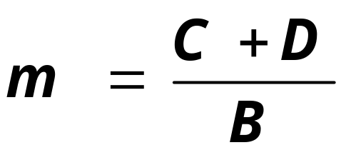
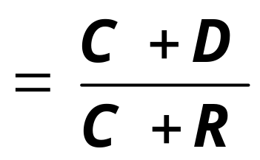
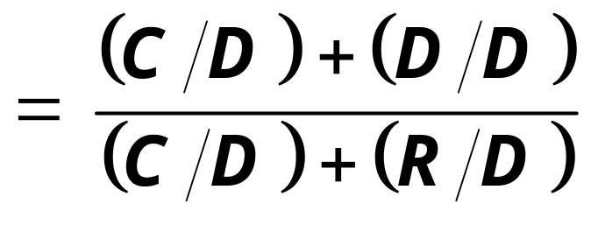
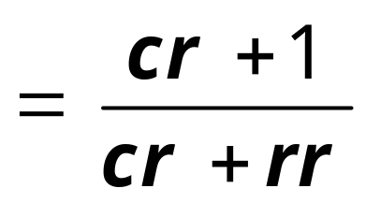
解货币供给模型:
式中
Notes:
The point of all this algebra is to express the money supply in terms of the
three exogenous variables described on the preceding slide.

Slide 15
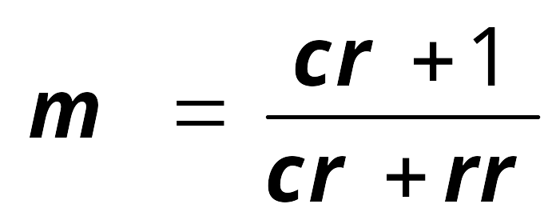
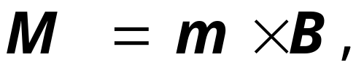
货币乘数
式中
如果rr < 1, 则 m > 1
如果基础货币量变动ΔB，则 ΔM = m ×ΔB
m 是货币乘数
货币供给的增加是因为一美元基础货币的增加

Slide 16
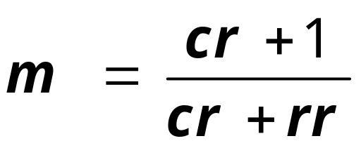
为什么央行不能精确的控制 M
式中
家庭可以改变通货－存款比率cr，导致货币乘数 m 和货币供给M 改变 。
银行经常持有超额准备金
(超过法定准备率的准备金)。
如果银行改变其超额准备金，准备金－存款比率rr、货币乘数m和货币供给 M 将改变.。

Slide 17
三种货币政策工具
公开市场业务
法定准备率
贴现率

Slide 18
公开市场业务
定义:
联储对政府债券的买卖.
操作原理:
当联储从公众手中买入政府债券时，为债券支付的美元增加了基础货币B，因而增加了货币供给M。
Notes:
Why it’s called “open market operations”:
The “operations” are the buying and selling. The market in which U.S. Treasury bonds are traded is “open” in the sense that anyone---you, me, the Fed---can buy or sell in this market.

Slide 19
法定准备率
定义:
央行对银行的最低准备金－存款比率的规定
操作原理:
法定准备率对准备金－存款比率rr和货币乘数m 有影响 :
当联储降低法定准备率时, 银行可以有更多的贷款放出，因而从存款中创造出更多的货币

Slide 20
贴现率
定义:
央行向银行发放贷款时收取的利率
操作原理:
央行可以通过降低贴现率促使银行从联储借出更多的准备金的方式来增加基础货币B。

Slide 21
哪种工具在发达国家经常使用
公开市场业务:
经常使用。
改变法定准备率:
最不经常使用。
改变贴现率:
大部分是象征性的。
Notes:
Why not reserve requirements?
Making them too low creates a risk of bank runs. Making them too high makes banking unprofitable.
In addition, banking would be difficult if the Fed changed reserve requirements frequently.

Slide 22
货币供给还是利率？
如果货币流通速度是稳定或者可预测的，同时，货币乘数也是比较稳定的，央行可以有效地盯住货币供给。相反，盯住名义利率可能是更好的选择。
货币供给还是利率？基于IS-LM的简单分析。
IS曲线冲击
LM曲线冲击

Slide 23
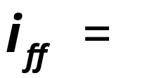
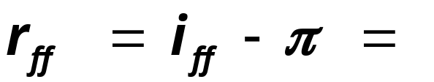
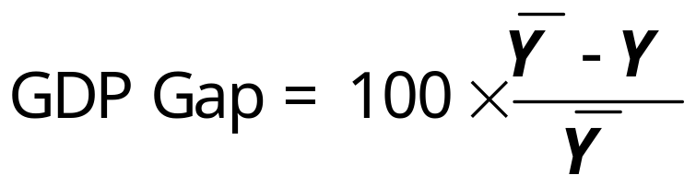

央行如何盯住利率：泰勒规则
其中:
名义联邦基金利率
实际联邦基金利率
实际GDP相对其自然率的缺口的
百分比
slide <number>
Notes:
This slide presents the equation for the Taylor Rule in terms of the real Fed Funds rate, denoted here as r_{ff}, The textbook (p. 396) shows the equation for the nominal Fed Funds rate. The two, of course, are equivalent: the equation here simply subtracts the inflation rate from both sides of the equals sign.
I believe that the equation on this slide looks more straightforward and is easier to interpret than that presented on p. 396. Please compare the equations for yourself to see if you agree.
In case you prefer the equation on p. 396, I’ve prepared two “hidden” slides that give the information on this and the next slide, but in terms of the nominal Fed Funds rate and the equation from p. 396 of the textbook. Simply “unhide” slides 31 and 32, and “hide” slides 29 and 30, and you’ll be good to go.
In any case, if you have strong feelings one way or the other, please email me and I will take your input into account when I prepare the 2003 and 2004 annual updates to the PowerPoint supplement for Mankiw’s Macroeconomics, Fifth edition.
Thanks,
Ron
roncron@unlv.edu

Slide 24
货币政策规则
如果 π = 2 且产出处在其自然率水平，则货币政策把实际联邦基金利率目标设定在2%的水平上（也即名义利率目标为 4%）。
通货膨胀率 π 每增长一个百分点，则货币政策会紧缩，使得实际联邦基金利率上升0.5个百分点。
GDP在其自然率以下每降低一个百分点，则货币政策会放松，使得实际联邦基金利率降低0.5个百分点。
slide <number>

Slide 25
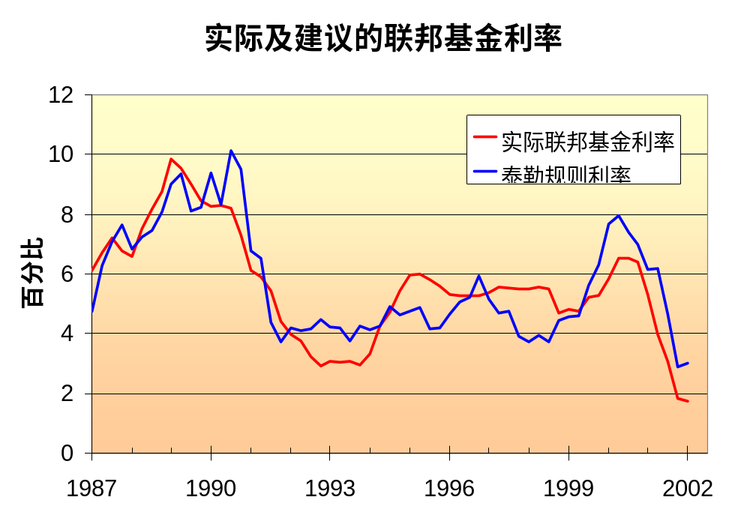
格林斯潘是否遵循泰勒规则呢?
slide <number>
Notes:
If Greenspan follows the Taylor rule, then we would expect the actual Fed Funds rate to be very close to the rate implied by the Taylor rule, which appears to be the case.
This graph is very similar to Figure 14-2 on p.397 of the text, with some small differences in the computation of the Taylor rule. First, I used the CPI to measure inflation, while the text uses the GDP deflator. Second, I use the Commerce Department’s estimate of real potential GDP (and their data on actual real GDP, both in billions of chained 1996 dollars) to compute the GDP gap as the percent by which GDP falls short of potential GDP. In contrast, Figure 14-2 in the text estimates the GDP gap as 2*(unemployment rate - 6). I don’t know which method is better, but the more important point here is that in both graphs - the one here and the one on p.397 - we see a very close relationship between the actual Fed Funds rate and that implied by the Taylor rule.

Slide 26
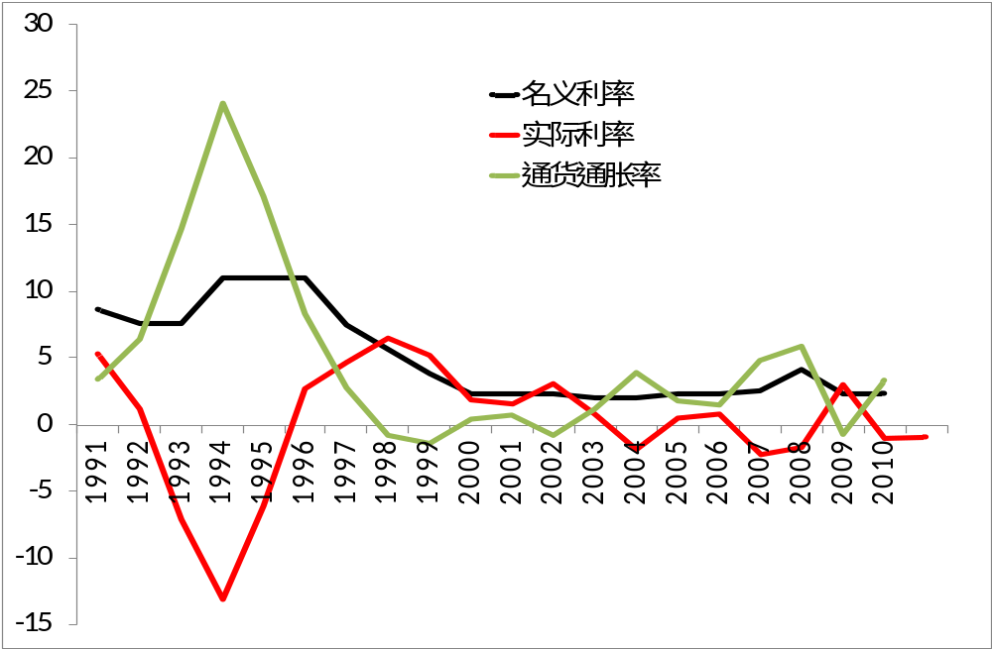
中国遵循泰勒规则吗？

Slide 27
利率期限结构
市场上的各种利率
长期和短期利率
长期和短期利率的决定因素是什么？它们有什么联系？利率期限结构理论

Slide 28
利率期限结构理论
预期理论。
核心思想：在进行资产配置时，居民将选择收益率最高的资产（债券），无套利条件意味着各种资产的收益应该相等。
i₁₃=(i₁₁+i₂₁e+i₃₁e)/3

Slide 29
利率期限结构理论
如果长期收益等于短期收益，你会选择那种资产？
流动性溢价理论：长期债券需要支付更高的流动性溢价。
i₁₃=(i₁₁+i₂₁e+i₃₁e)/3+LP

Slide 30
利率期限结构理论的含义
当流动性溢价为0，预期未来短期利率下降意味着长期利率小于短期利率。
当流动性溢价为0，预期未来短期利率上升意味着长期利率大于短期利率。
当预期短期利率不变，流动性溢价意味着长期利率大于短期利率

Slide 31
利率期限结构为何如此重要
利率期限结构与预期未来利率
利率期限结构与预期未来经济波动
利率期限结构与预期通货膨胀

Slide 32
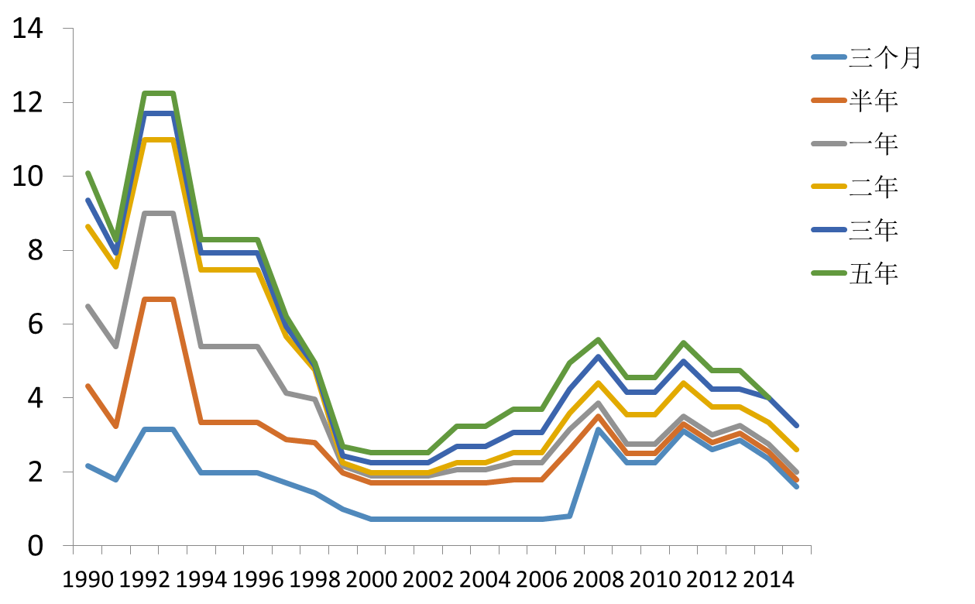
中国的利率期限结构

Slide 33
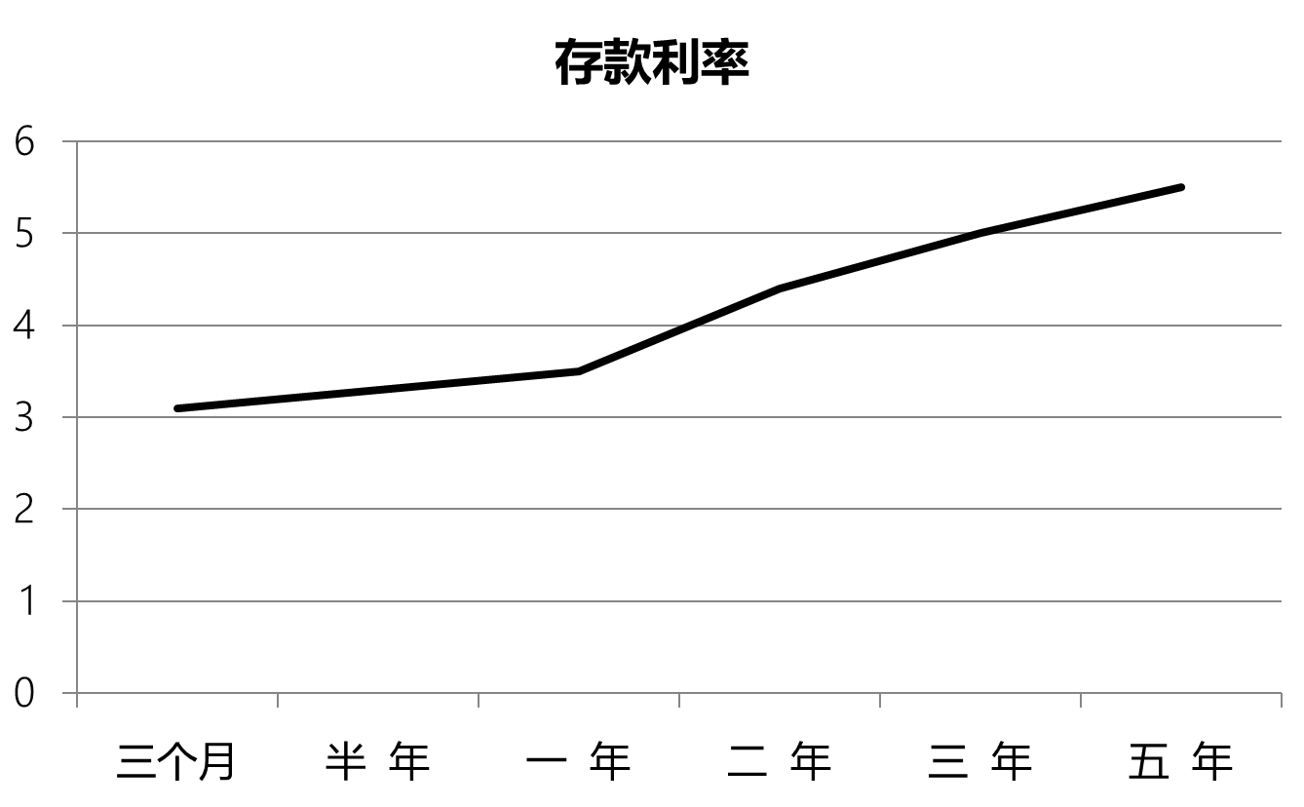
中国利率期限结构

Slide 34
理性预期与股票市场：有效市场假说
有效市场假说——认为资产价格反映了一种资产所有公开的可获得信息的理论。
当一个市场理性地反映了所有可获得信息的时候，就说这个市场是信息有效的。
如果市场是有效的，没有一种股票会比买另一种股票好，投资者所能做的最好的事就是购买多元化的有价证券组合。

Slide 35
有效市场与随机游走
随机行走—— 一种变量变动路径是不可预期的。
如果市场是有效的，那么所有的股票都被公正的估价，没有任何一种股票可能优于其他股票。因此，股票价格遵循随机行走。股票价格的随机游走意味着未来股票价格不可预测。

Slide 36
金融市场是有效的吗？
基于计量经济学的经验证据：P_{t+1}=P_{t}+ε
分析师的投资建议能帮助你盈利吗？
你愿意雇一只黑猩猩做投资顾问吗？

Slide 37
有效市场理论的应用
为什么好消息有时候会导致股价下跌？
什么“内幕”消息才是有价值的？
我们应该如何进行投资选择？

Slide 38
有效市场理论的进展
为什么卖空不常见？理性的泡沫
为什么投资分析师依然有市场？
为什么我们总能听到投资成功的故事？
为什么市场交易量如此之大？

Slide 39
谢谢！

